Slide 1

Auditorias Coordenadas em Educação Realizadas pelo Controle Externo
Gilson Soares de Araújo

Slide 2
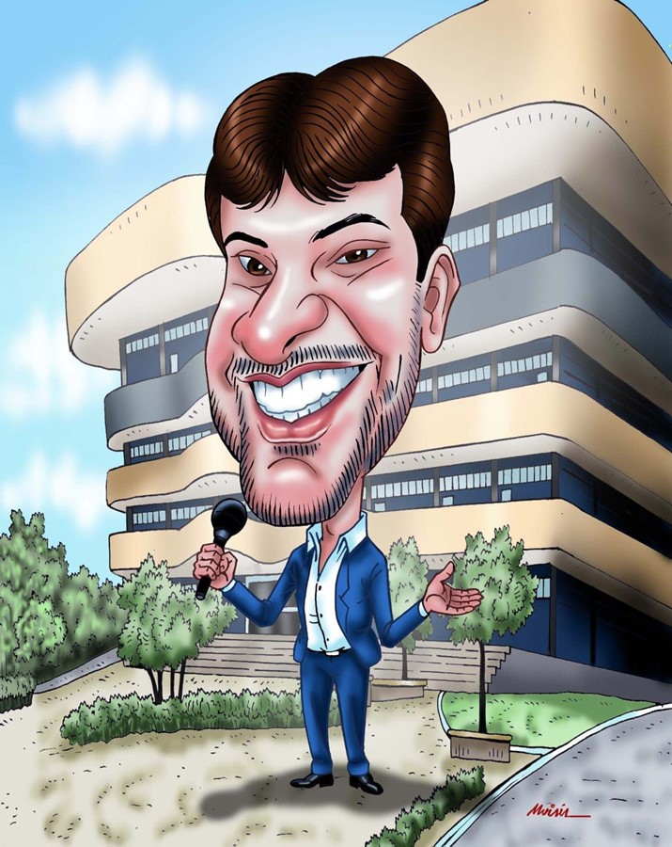
Trajetória e Formação
Minha experiência no controle externo da política pública da educação

Slide 3
ponto de partida
A complexidade do federalismo brasileiro

Slide 4


Desafios da política da educação
Desafios na política pública da educação

Slide 5

Políticas públicas estaduais financiadas com verbas federais
TCU
TCE
Políticas públicas multinível
Políticas públicas municipais financiadas com verbas federais
Políticas públicas municipais financiadas com verbas estaduais
TCM

Slide 6
Dupla descentralização

Slide 7
Tipos de auditoria cooperativa
-01-
-02-
-03-
Auditorias conjuntas
Auditorias paralelas
Auditorias coordenadas

Slide 8
Benefícios das auditorias coordenadas
Sinergia e abordagem sistêmica
Soluções comuns para problemas de escala
Aperfeiçoamento profissional dos auditores
Evitar duplificação e fragmentação
Fortalecimento das relações entre TCs

Slide 9


Experiências

Slide 10



Experiências

Slide 11
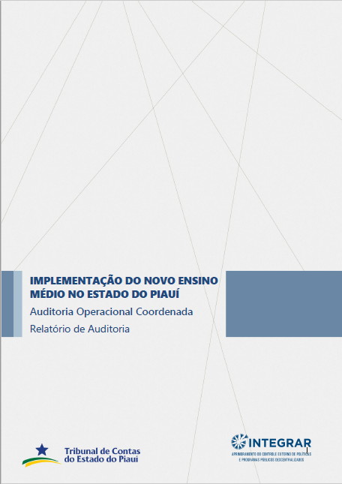

Experiências

Slide 12


Slide 13
Desafios a serem superados
01
02
03
04
Competências legais e jurisdições das instituição de controle externo
Disposições internas de cada instituição
Investimentos de tempo e recursos
Tamanho e complexidade do governo no Brasil

Slide 14
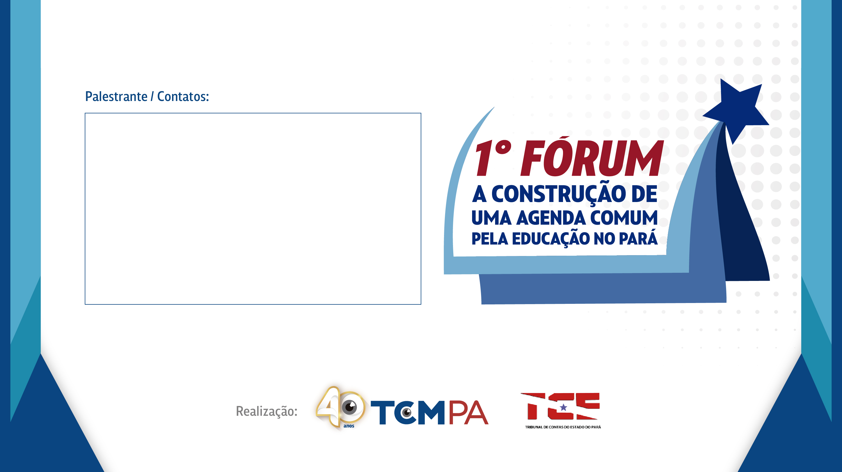
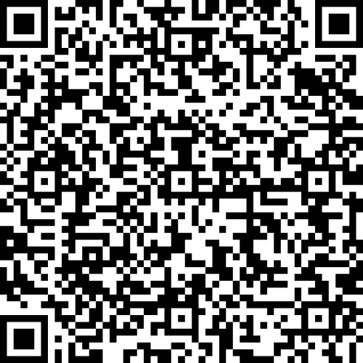
Telefone: (86) 3215-3949
E-mail: gilson.araujo@tce.pi.gov.br

